Slide 1
El latino indolente
Martín Baró
PSGyC – Prof. Giorgi Fiorella

Slide 2
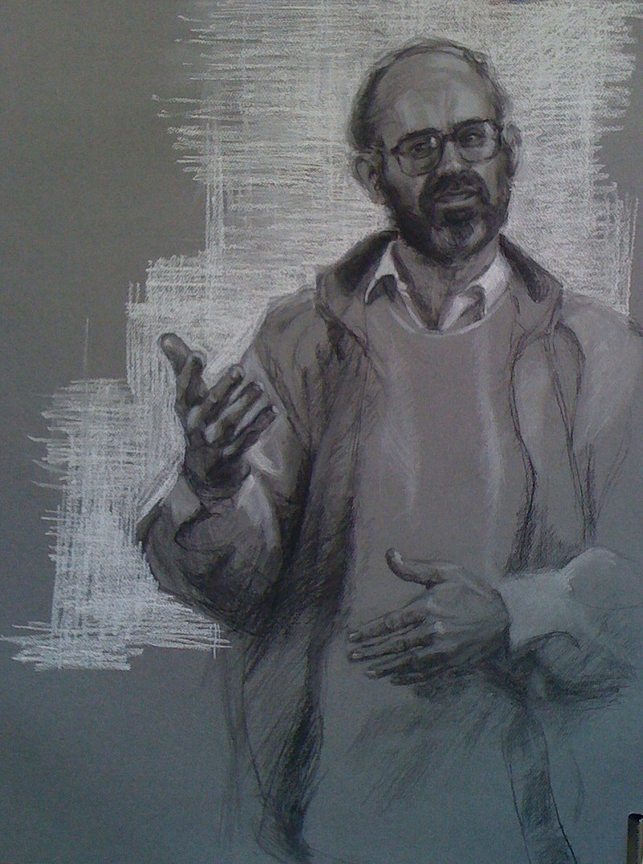
Martín Baró:
Nació el 7 de noviembre de 1942.
Fue un psicólogo, filósofo y sacerdote jesuita.
Propuso y defendió la tesis de que la psicología debería establecer una estrecha relación con las condiciones sociales e históricas del territorio donde se desarrolla.
Tuvo una destacada habilidad para integrar diversos cuerpos teóricos y proponer una mirada critica de las creencias tradicionales.

Slide 3
Fatalismo
El “fatalismo” es aquella comprensión de la existencia humana según la cual el destino de todos ya está predeterminado, y todo hecho ocurre de modo ineludible. A los seres humanos no les queda más opción que acatar su destino, someterse a la suerte que les prescribe su hado. (M. Baró)

Slide 4
“Síndrome fatalista latinoamericano”
La comprensión fatalista de la existencia que se atribuye a amplios sectores de los pueblos latinoamericanos puede entenderse como una actitud básica, como una manera de situarse frente a la propia vida. En cuanto tal, el fatalismo pone de manifiesta una peculiar relación de sentido que establecen las personas consigo mismas y con los hechos de su existencia.
Se expresa en:
IDEAS
AFECTOS
COMPORTAMIENTOS

Slide 5
IDEAS
Los principales aspectos de la vida de las personas están definidos en su destino desde el NACIMIENTO: las personas tienen “escrito” lo que podrán ser y lo que no podrán hacer; por eso la existencia individual no es mas que el despliegue de ese proyecto de vida predeterminado en el hado de cada cual.
Las personas no pueden hacer nada por evadir o por cambiar su destino fatal; la vida de los seres humanos esta regida por fuerzas superiores, ajenas al propio control y poder.
En el marco de referencia predominante religioso de los pueblos latinoamericanos, la definición del destino de las personas es atribuido a Dios, un dios lejano y todopoderoso al que nada podría oponerse.

Slide 6
AFECTOS
  Hay que aceptar resignadamente el destino que a casa cual le ha tocado en suerte.
  La inevitabilidad de los acontecimientos de la propia vida resta importancia a cada uno de ellos. Lo que cuenta en la existencia es aceptar el propio destino con coraje y llevarlo con dignidad.
  La vida es así una prueba exigente y dolorosa.

Slide 7
RASGOS COMPORTAMENTALES
El conformismo: No queda mas alternativa que conformarse
La pasividad frente a las circunstancias de la vida.
La reducción del horizonte vital al presente. Lo único que cuenta es el aquí y el ahora, tanto para bien como para mal.

Slide 8
Esta caracterología de los latinoamericanos ha contribuido a la construcción de estereotipos que lo asocian a la “pereza”, la “inconsistencia”, la “irresponsabilidad”…
Sin embargo, el autor busca distinguir el “estereotipo social” de una “actitud fatalista” frente a la vida.
A partir de diversos estudios, arriba a la conclusión de que:
no hay estudios que confirmen la presencia de los rasgos, pero si se ha comprobado que existen sectores de la población que mantiene una actitud fatalista frente a la vida.
la actitud fatalista tiene a observarse sobre todo en los sectores socio-económicos “bajos” en los campesinos y marginados

Slide 9
El fatalismo constituye una visión de la vida muy contraproducente, ya que tiende a bloquear todo esfuerzo por el proceso y el cambio, personal y social. El fatalismo es una de esas profecías que se cumplen por si mismas, ya que provoca aquello mismo que postula: la imposibilidad de alterar el rumbo de la propia existencia o de controlar las circunstancias que determinan la vida real de cada cual.

Slide 10
¿A que se debe que las personas, y sobre todo los grupos, asuman una posición fatalista? ¿Cómo explicar que las mayorías populares latinoamericanas acepten como concepción de su vida una visión que les condene al inmovilismo y la desesperanza?

Slide 11
Perspectiva psicológicas de “carácter”: Atribuyen a rasgos de personalidad autoritaria la “superstición”, que se asocia con una tendencia a pasar la responsabilidad a fuerzas externas ingobernables y una creencia de que el sujeto sería incapaz de determinar la suerte del individuo venciendo las fuerzas exteriores.
Perspectiva socio-cultural: la “cultura de la pobreza” supone el desarrollo de unas pautas culturales necesarias en un momento para lograr la supervivencia, pero que al reproducirse tienden a perpetuar aquellas mismas condiciones que las producen.
La cultura de la pobreza es algo más que la pobreza, es un estilo de vida que florece en un determinado contexto social. La cultura de la pobreza constituye tanto una adaptación como una reacción de los pobres hacia su posición marginal en una sociedad estratificada en clases, muy individualista y capitalista.
En este sentido, a marginación una vez establecida seria más difícil de eliminar que la misma pobreza.

Slide 12
Así como hay un elemento de falsedad en el fatalismo, hay otro elemento de verdad. Lo falso del fatalismo estriba en atribuir la falta de progreso a un destino fatal determinado por la naturaleza y aun por el mismo Dios. Lo verdadero del fatalismo consiste en la verificación de que resulta imposible a las mayorías populares latinoamericanas lograr un cambio de su situación social mediante sus esfuerzos. El fatalismo detecta acertadamente el síntoma, pero yerra en su diagnostico.
Llegamos así a la consecuencia de que aunque el fatalismo constituye un síndrome personal, representan un correlato psíquico de determinadas estructuras sociales

Slide 13
La ideología no es una simple superestructura que se añada a las sociedades ya constituidas, sino que representa un importante elemento en la configuración social. Ciertamente no son determinadas concepciones las que causan en última instancia los procesos de dominación, sino el poder adquirido en las relaciones sociales mediante la apropiación de los recursos mas necesarios para la vida humana lo que permite a un grupo imponer voluntad e intereses a los demás.
El oprimido se encuentra inmerso en una realidad de despojo e impotencia que se le presenta como una situación limite que no puede superar.
Frente a ese destino fatal, este interpreta su impotencia como la prueba de que el mismo carece de valor personal en contraste con la figura poderosa del opresor a quien todo parece serle posible.

Slide 14
La aceptación ideológica del fatalismo supone una aceptación práctica del orden social opresivo.
El fatalismo constituye un poderoso aliado del sistema establecido en por lo menos 2 aspectos cruciales:
Al justificar una postura de conformismo y sumisión hacia las condiciones sociales que a cada cual se le imponen como si se tratara de un determinismo de la naturaleza. Le ahorra a las clases dominantes la necesidad de recurrir a los mecanismos de coerción represiva, facilitando así el dominio social.
Al introducir a un comportamiento dócil frente a las exigencias de quienes tienen el poder, contribuyen a reforzar y reproducir el orden existente, en la medida que ellos se mantienen enajenados.

Slide 15
El fatalismo supone la mitificación de las fuerzas históricas como naturaleza o como Dios

Slide 16
La ruptura del fatalismo:
La dominación psicológica del colonizado nunca es completa: esta dominado, pero no domesticado, pero no convencido de su inferioridad.
La raíz del fatalismo no esta en la rigidez mental de las personas, sino en la inmutabilidad de las condiciones sociales frente a las que las personas y grupos existen y se forman.
La eliminación del fatalismo no puede, entonces plantearse como una cuestión alternativa de cambiar al individuo o cambias sus condiciones sociales: de lo que se trata es de cambiar la relación entre la persona y su mundo, lo que supone tanto un cambio personal como un cambio social.
No solo hace falta que modifiquen sus creencias sobre el carácter del mundo y de la vida, sino que tengan una experiencia real de modificación de su mundo y determinación de su propio futuro.

Slide 17
Eliminar la actitud fatalista involucra 3 cambios:
La recuperación de su memoria histórica: la superación del presentismo, no solo abriendo la mente al futuro sino también recuperando la memoria del pasado, personal y colectivo.
La organización popular: en función de sus propios intereses. Solo de esta manera se superara el individualismo; es decir la concepción de que cada cual debe confrontar aisladamente sus condiciones de vida, de éxito o fracaso es algo que solo concierne a cada individuo en particular.
La practica de clase: la búsqueda de una nueva identidad social o la organización que se materialice en actividades beneficiosas para los sectores populares que rompan el circulo vicioso de su pasividad y marginación.

Slide 18
“El quehacer desideologizador de la psicología”
EL PAPEL DESENMASCARADOR DEL PSICÓLOGO
A la luz de esta visión de la Psicología, se puede afirmar que la CONCIENTIZACIÓN constituye el horizonte primordial del quehacer psicológico. Éste fue un término acuñado por Paolo Freire, que refiere a la transformación social y personal de los oprimidos cuando se alfabetizan, es decir, cuando se aprende a leer la realidad circundante y escribir la propia historia.
Al afirmar que el horizonte primordial de la Psicología debe ser la concientización se está proponiendo que el quehacer del psicólogo busque la desalienación de las personas y los grupos, que les ayude a lograr un saber crítico sobre sí mismas y sobre su realidad.

Slide 19
Paulo Freire
La cultura latinoamericana es una “cultura del silencio”: resultado de relaciones estructurales entre dominados y dominadores, entre quienes tienen la palabra y quienes guardan silencio. Visión fragmentaria de la realidad
Su pedagogía busca desmitificar aquellas estructuras que sustentan las relaciones de poder. Desnaturalizar las relaciones de explotación y marginación.
Propuesta de educación informal, extraescolar y extrainstitucional: funda los “Círculos de Cultura”
Objetivo: que el pueblo recupere el derecho a la palabra y el hombre devenga en “sujeto”.

Slide 20
Este proceso de concientización SUPONE 3 ASPECTOS:
El ser humano se transforma al ir cambiando su realidad. Es un proceso dialéctico, activo, que puede darse sólo a través del diálogo.
la concientización responde a la situación de injusticia promoviendo una conciencia crítica sobre las raíces, objetivas y subjetivas, de la enajenación social. Mediante la paulatina decodificación de su mundo, la persona capta los mecanismos que le oprimen y deshumanizan, con lo que se derrumba la conciencia que mitifica esa situación como natural y se le abre el horizonte a nuevas posibilidades de acción.
El nuevo saber de la persona sobre su realidad le lleva a un nuevo saber sobre su identidad personal, grupal y social. La persona empieza a descubrirse en su dominio sobre la naturaleza, en su acción transformadora de las cosas, en su papel activo en las relaciones con los demás. Así, la recuperación de su memoria histórica ofrece la base para una determinación más autónoma de su futuro.

Slide 21
La Psicología Social es la disciplina cuyo objetivo estriba en examinar lo que de ideológico hay en el comportamiento humano, tanto de las personas como de los grupos. Le corresponde estudiar el momento en que lo social se hace individual y el individuo se hace social.
La Psicología Social le toca la tarea de desideologizar; esto significa desenmascarar ese sentido común enajenador que encubre los obstáculos objetivos al desarrollo de la democracia y los hace aceptables a las personas. Tres puntos para desarrollar esta tarea:
Asumir la perspectiva del pueblo.
Profundizar el conocimiento de su realidad.
Comprometerse críticamente en un proceso que dé al pueblo el poder sobre su propia existencia y destino.

Slide 22
Psicología de la liberación (Baró)/ Pedagogía del oprimido (Freire):
visión político-pedagógica de la educación y la psciolgía, por medio de la cual se pueden liberar todas las potencialidades de las personas, favoreciendo una visión critica de la realidad.
“Concientización” vs. “Domesticación”
Busca la afirmación de la capacidad transformadora del hombre, como “creador de cultura”, como “hacedor de su historia”

Slide 23
Concientización: método de liberación de los oprimidos, que propone darle la palabra a la “cultura del silencio”, generando la afirmación de la capacidad creadora de toda persona, aún la mas alienada.
Implica desmitificar, de-velar la realidad, para TRANSFORMARLA.

Slide 24
Actividad grupal
Preguntas orientadoras para el texto: “Salud ele-mental Con toda la mar detrás. Cap IV “Barriletes en bandada”. Fernando Ulloa
¿Cuál es el objetivo del dispositivo? ¿Dónde se lleva a cabo?
¿Quiénes participan del mismo?
¿Cuál es el rol de los/as operadores/as en el dispositivo?
¿Podemos afirmar que se trata de una estrategia de Salud Mental Comunitaria? ¿Qué tipo de prácticas se observan?
¿Qué principios de atención primaria de la salud se observan?

Slide 25
Bibliografía:
Martin-Baro, I (1987). El latino indolente. Carácter ideológico del fatalismo latinoamericano en Maritza Montero (coord.). Cap. 2 “El latino indolente”; Cap. 5 “El papel desenmascarador del psicólogo”, Cap. 10 “La liberación como horizonte de la psicología”. Psicología Política Latinoamericana. Ed PANAPO. Caracas
Ulloa, F. (2012). Salud ele-mental. Con toda la mar detrás. Buenos Aires. Editorial Zorzal. Capítulo IV. Barriletes en bandada.

